Slide 1
국도리의 PPT 제작소 https://blog.naver.com/doll_qls
다보자
김예윤

Slide 2
국도리의 PPT 제작소 https://blog.naver.com/doll_qls
Content
01
기초조사
유사 어플 분석
설문통계
페르소나
02
와이어프레임
03
시나리오
디자인
기능

Slide 3



국도리의 PPT 제작소 https://blog.naver.com/doll_qls
유사 어플 분석
다양한 컨텐츠
선택지가 너무 많음
내 취향에 맞는 컨텐츠 추천
자체제작 컨텐츠 부족
지상파 3사의 모든 컨텐츠
서비스 자체 불만

Slide 4
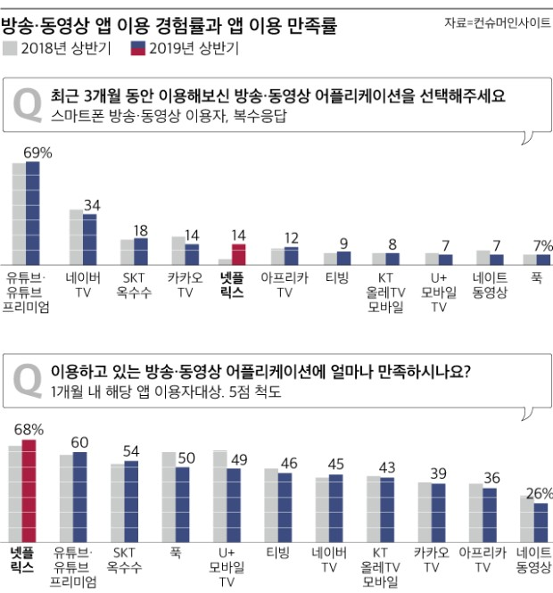
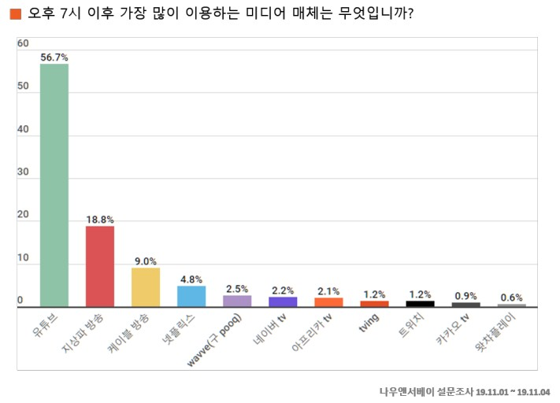
국도리의 PPT 제작소 https://blog.naver.com/doll_qls
설문통계

Slide 5
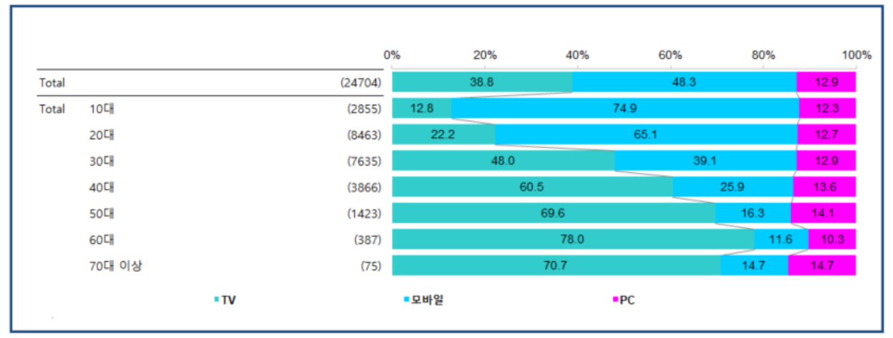
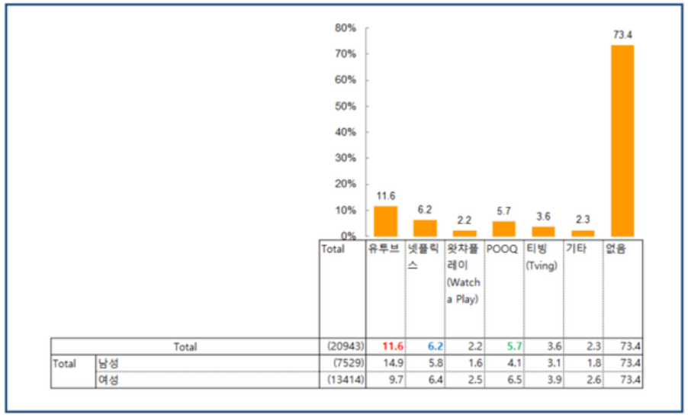
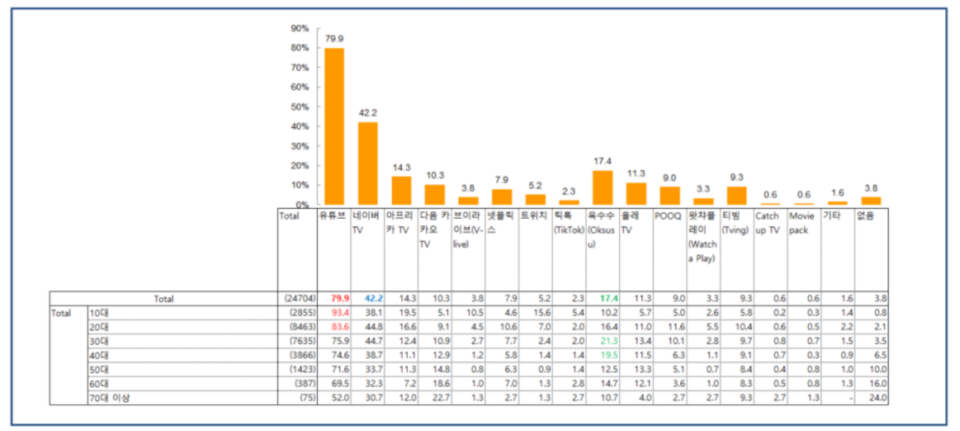
국도리의 PPT 제작소 https://blog.naver.com/doll_qls
설문통계

Slide 6


국도리의 PPT 제작소 https://blog.naver.com/doll_qls
페르소나
이름 김보기
나이 10대
성별 남성
직업 학생
거주지 서울시
넷플릭스 주로 보는데
시간 남아서 심심할 때 보고
사람들이 많이 사용하고
나 역시 만족하고 있어요.
이름 이다보
나이 20대
성별 여성
직업 직장인
거주지 인천시
유튜브를 자주 보고
주로 거의 틈날 때마다
보는 것 같고
접근성이 좋아서 이용해요.

Slide 7
국도리의 PPT 제작소 https://blog.naver.com/doll_qls
와이어프레임
davoza
login
davoza

Slide 8
국도리의 PPT 제작소 https://blog.naver.com/doll_qls
와이어프레임
davoza
시작화면
회원가입
버튼
프로필메뉴
Home

Slide 9

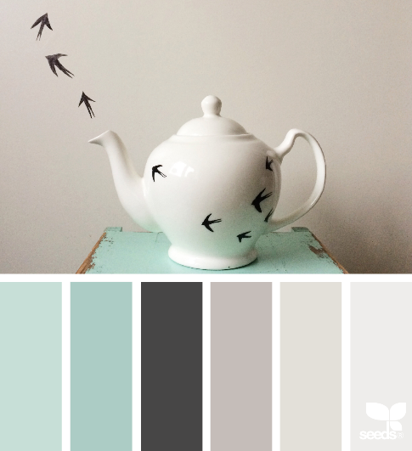

국도리의 PPT 제작소 https://blog.naver.com/doll_qls
디자인 시나리오
로고
이름 다보자
의미 많은 컨텐츠를 담아 다 볼 수 있음을 나타냄
davoza
흰색 바탕에
주요 색상으로
포인트를 줄 예정임

Slide 10
국도리의 PPT 제작소 https://blog.naver.com/doll_qls
기능 시나리오
고객층 요구사항
많은 드라마
전세계 서비스
다양한 콘텐츠
지상파 3사 + 유튜브 + CJ콘텐츠 + 외국영화 및 드라마
고화질
저렴한 가격
무료 체험 서비스
나에게 맞는 알고리즘 추천
자체제작 컨텐츠 및 시리즈
상황에 맞는 서비스 & 혜택

Slide 11
국도리의 PPT 제작소 https://blog.naver.com/doll_qls
기능 시나리오
미러링
저장기능
알고리즘
다 본 작품 모아서 보는 기능
자세한 평가 및 평점 보기
동시채팅
다른 앱들의 좋은 기능을 모두 모은 웹사이트 제작예정

Slide 12
국도리의 PPT 제작소 https://blog.naver.com/doll_qls
Thank you
For
Watching

